Slide 1
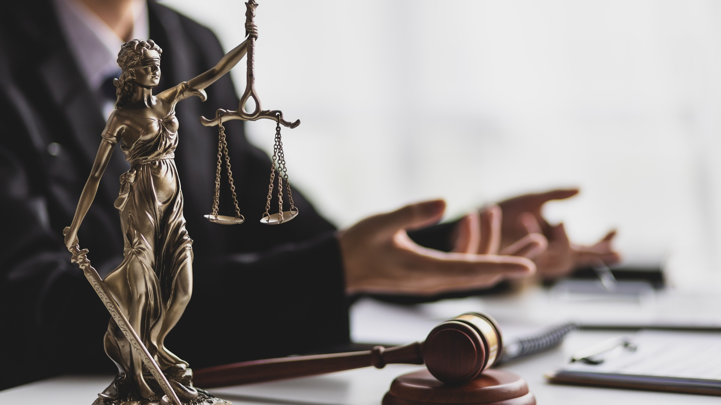
Lei nº 15.040/2024: O Novo Marco Legal dos Seguros
Transformando a atuação dos corretores de seguros no Brasil através de maior
Responsabilidade,
Transparência e
Profissionalização.

Slide 2
Uma Transformação no Setor Segurador
O Contexto da Mudança
Impacto Estratégico
A Lei nº 15.040/2024 representa o mais importante avanço regulatório do mercado segurador brasileiro nas últimas décadas. Esta legislação moderniza as relações contratuais e estabelece um novo padrão de excelência profissional.
O novo marco legal não apenas atualiza normas existentes, mas reconhece e formaliza o papel estratégico do corretor como consultor essencial no ecossistema de seguros, elevando significativamente as expectativas de atuação profissional.

Slide 3



Reconhecimento do Corretor como Agente Essencial
Elo Fundamental
Consultor Estratégico
Profissionalização
O corretor é reconhecido oficialmente como elemento essencial na relação contratual, não apenas um intermediário, mas um ator estratégico com deveres específicos claramente definidos pela lei.
A nova legislação valoriza a função consultiva do corretor, destacando seu papel na orientação sobre coberturas, interpretação técnica de cláusulas contratuais e apoio integral na gestão de sinistros.
A lei eleva o padrão de atuação, transformando a intermediação em uma atividade de consultoria especializada que exige conhecimento técnico aprofundado e postura profissional exemplar.

Slide 4
Responsabilidade na Entrega de Documentos
01
02
Prazo Legal Definido
Exceção para Urgências
O Artigo 39 estabelece prazo máximo de 5 (cinco) dias úteis para entrega de documentos e dados confiados ao corretor, seja ao segurado ou à seguradora.
Em casos de iminente perecimento de direito, a entrega deve ocorrer em prazo hábil para preservar os interesses do cliente, independentemente do prazo padrão estabelecido.
03
Responsabilidade Formal
A formalização deste dever torna o corretor legalmente responsável pela efetiva entrega, exigindo controles internos rigorosos e documentação adequada de processos.

Slide 5

Dever de Informar:
A Grande Inovação
O Artigo 46 representa uma das mudanças mais significativas, formalizando e expandindo substancialmente o dever de transparência do corretor em todas as fases da contratação.
A informação não deve ser apenas transmitida ao consumidor, ela também deve ser compreendida, o corretor deve passar a informação de maneira clara, apresentando toda a verdade sobre o que dispõe o contrato de seguro, são nessas situações que a boa fé se manifesta, o consumidor acredita que o corretor está agindo com boa-fé objetiva, esta sendo honesto, em alguns casos isso não acontece, sendo assim o segurado pode requerer seus direitos contra o corretor, pois a prestação do serviço (intermediação) foi deficitária.

Slide 6
Fase de Proposta: Responsabilidade sobre Omissões
Dever de Alerta Claro
O corretor deve garantir que o cliente compreenda plenamente a importância de responder ao questionário de risco com total precisão e honestidade, traduzindo as exigências da seguradora de forma clara e acessível.
Responsabilidade: Alertar sobre todas as consequências legais de omissões ou informações incorretas, não bastando apenas entregar formulários.
Consultoria Comprovada
A lei protege o corretor que demonstre ter cumprido seu dever de informar, mas exige prova documental de que a consultoria foi efetivamente prestada e compreendida pelo cliente.
Evidência: Registros, declarações e comunicações que demonstrem a orientação técnica fornecida ao segurado.

Slide 7
Consequências das Omissões (Art. 44)
Descumprimento Doloso
Descumprimento Culposo
Com Má-Fé Comprovada
Erro Não Intencional
Perda total da garantia e direito à
indenização
Garantia pode ser reduzida
proporcionalmente
Ressarcimento de todas as despesas incorridas pela seguradora
Cálculo baseado na diferença entre prêmio pago e devido
Obrigação de pagar o prêmio devido
integralmente
Análise caso a caso das circunstâncias
da omissão
Implicação para o corretor: Responsabilidade civil se não tiver alertado adequadamente sobre as consequências.
Proteção do corretor: Demonstração de que prestou orientação adequada mitiga sua responsabilidade.

Slide 8




Papel Estratégico na Regulação de Sinistros
Apoio na Gestão
O corretor atua como agente estratégico consultivo, garantindo que o segurado cumpra seus deveres pós-sinistro e receba tratamento adequado da seguradora, facilitando todo o processo.
Agilidade na Documentação
Responsável pela entrega rápida de documentos (5 dias úteis), essencial para a regulação eficiente. Orienta sobre documentação necessária e prazos legais da seguradora (30 dias para manifestação).
Transparência e Interpretação
Auxilia o segurado a compreender cada etapa do processo, atua como fiscal da transparência exigida da seguradora (Art. 86) e orienta sobre apresentação adequada de provas conforme Art. 66.
Mitigação de Riscos
Orientação adequada na fase de proposta previne negativas de indenização. A falha em cumprir deveres profissionais pode resultar em responsabilização civil perante o segurado.

Slide 9

Deveres Fundamentais Reforçados
100%
100%
Boa-Fé
Lealdade
Atuação íntegra em todas as relações
profissionais com segurados e seguradoras
Compromisso indivisível com os
interesses legítimos do cliente
100%
100%
Informação Clara
Diligência
Comunicação transparente, objetiva
e compreensível em todos os momentos
Cuidado profissional documentado
e verificável em todas as etapas

Slide 10

O Novo Padrão de Excelência Profissional
A Lei nº 15.040/2024 eleva substancialmente o padrão de exigência profissional, formalizando deveres de informação, lealdade e diligência de forma clara e passível de verificação legal.
Resultado: Uma atividade mais profissionalizada, valorizada e reconhecida como essencial para a segurança jurídica e econômica do mercado segurador brasileiro.
Atuação Técnica, Proativa e Documentada
Da venda à gestão de sinistros, o corretor moderno deve operar com excelência técnica comprovável, transparência absoluta e compromisso inabalável com os melhores interesses do segurado.

Slide 11




Muito obrigado! landulfo.ferreira@carliniadvogados.com.br
@prof.landulfo e @landulfojr linkedin.com/in/landulfo-ferreira-junior-a0792527
31-99866-2000

